Slide 1
Anarcosindicalismo e comunismo

Slide 2
Resumo da História e atuação
O anarcossindicalismo atribuiu aos movimentos sindicais, do período, um papel importante na luta pela emancipação da classe trabalhadora. Possuía um caráter apolítico e defendia a negociação direta entre trabalhadores e empresários.
Os anarcossindicalistas usavam também o instrumento da greve como mecanismo de pressionar os proprietários a atenderem suas reivindicações.
No início do século XX, no Brasil, com o aumento da imigração europeia, muitos anarcossindicalistas italianos vieram viver em nosso país. Eles exerceram um papel fundamental na organização do movimento operário brasileiro e atuaram nas greves da década de 1910.

Slide 3
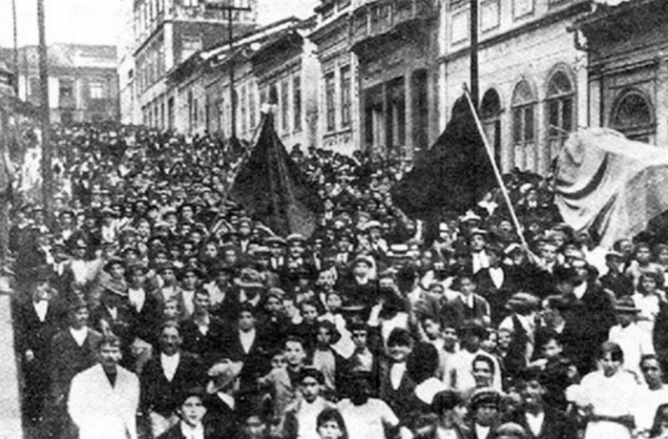

Greve 1917
Bandeira anarcosindicalista

Slide 4
Anarcosindicalistas acreditam que os sindicatos podem ser utilizados como instrumentos para mudar a sociedade, substituindo o capitalismo e o Estado por uma nova sociedade democraticamente autogerida pelos trabalhadores.
No Brasil do início do século XX, com chegada dos imigrantes europeus, o desenvolvimento de sindicatos de base anarquista foi predominante. O anarcosindicalismo foi a principal base de reinvindicações trabalhistas e de grandes greves como foi a Greve Geral de 1917.
No período denominado com República Velha, as oligarquias cafeeiras controlaram a vida política e econômica do país e combateram com leis contra greves e contra os estrangeiros, deportando diversos. No ápice, foram criados campos de concentração, como da Clevelândia, no meio da floresta amazônica.

Slide 5

O SOCIALISMO é um SISTEMA DE GOVERNO TRANSITÓRIO do capitalismo para o comunismo. No governo socialista, um LÍDER assume o comando para SOCIALIZAR OS MEIOS DE PRODUÇÃO – fabricas, fazendas… – que no capitalismo eram comandados pelos burgueses. Para implantação desse sistema tem de haver uma desapropriação dos meios de produção das mãos dos burgueses, via força se necessário Nesse sistema as pessoas começariam a aprender a SOCIALIZAR suas produções com toda comunidade, aonde todos tem as mesmas coisas, sendo TUDO GERIDO PELO ESTADO, que tem a tarefa de coordenar essa divisão.

Slide 6
o COMUNISMO é um sistema de governo que sucede o socialismo. Nele NÃO HÁ LÍDER para governar o Estado, pois todos já tem consciência de SOCIALIZAÇÃO dos meios de produção e da produção em si, assim como da DIVISÃO IGUALITÁRIA entre os membros da sociedade e de seus direitos e deveres sociais. Nele a pessoa trabalha para a sociedade por um período do dia, no outro período dedica seu tempo ao lazer, assim todos seriam felizes e teriam acesso a tudo que quisessem, todas as pessoas teriam o mesmo direito a tudo, mediante a abolição da propriedade privada. Ou seja, é uma sociedade utópica – NUNCA EXISTIU – pois nunca houve uma sociedade sem representante de governo.
O ANARQUISMO pressupõe a ausência do Estado, da hierarquia e da força coercitiva. Teoricamente a liderança ocorre temporariamente dentro do grupo de operação, escolhida pelo grupo, ou seja, se ha um incêndio o grupo decide quem vai liderar a ação, sendo que essa liderança varia.

